Slide 1
כיצד יבנה המקדש

Slide 2
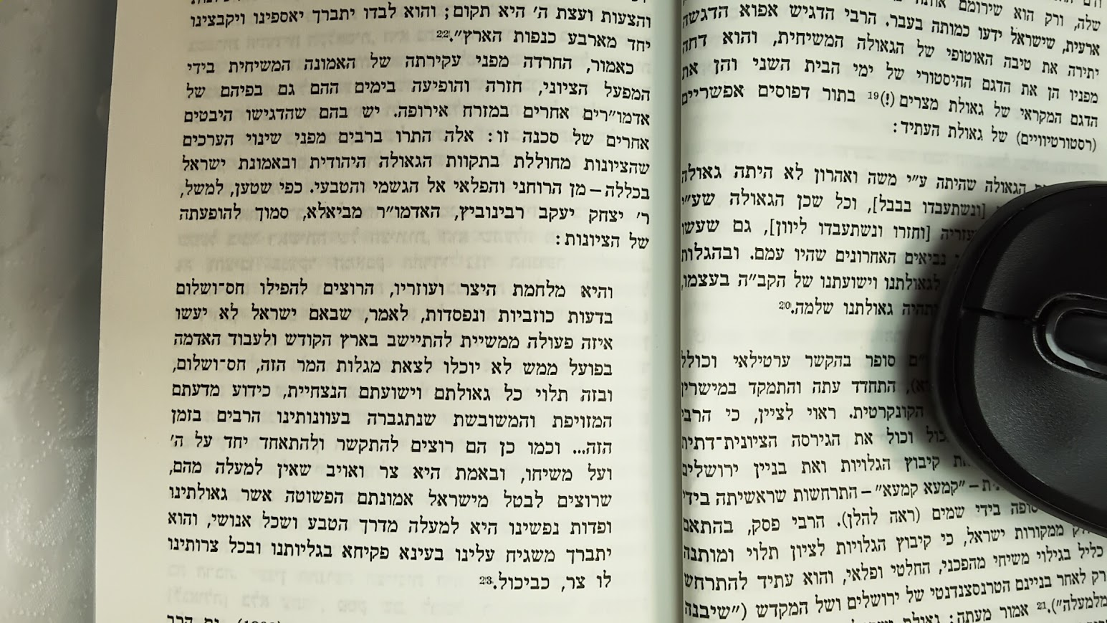
גאולה בידי אדם

Slide 3
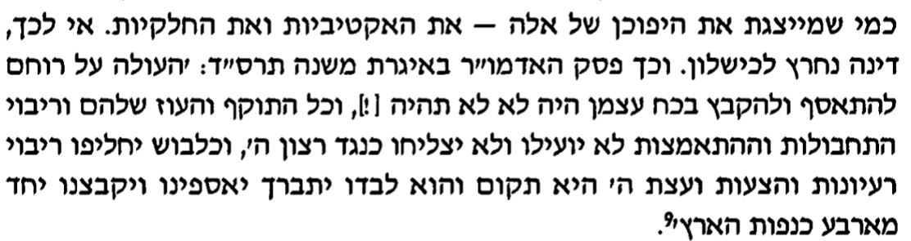
להבין את הקריאה

Slide 4
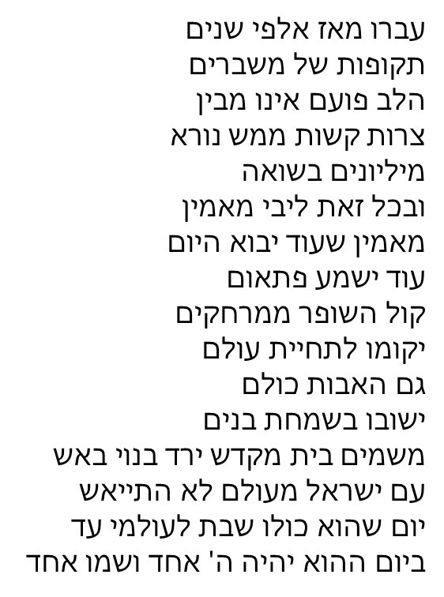
בראש פסגת הר מוריה
מקום העקדה
קנה דוד בכסף רב
אחריו כשמלך שלמה
בנה בחכמתו
מקדש פאר כולו זהב
הגיעו כל מלכי עולם
השתחוו כולם
לקל עליון גדול נורא
בעבודת הכהנים
שירת הלויים
קבלו העם פני שכינה
אך מפני חטאינו ופריקת העול
גלינו מארצנו החריבו את הכל
נשינו וטפינו לטבח כמו צאן
על נהרות בבל בכינו בזכרנו את ציון
עולם ומלואו בשישה
ברא ברוב חכמה
ובשביעי שבת בתנאי
שבוא יבוא עם בני אבות
ויקיים מצוות
ובזכותם הכל כדאי
קרוב לשנת אלפיים
נבקעו שמים
עם הנבחר קיבל תורה
העניק לנו כנדוניה
הארץ הקדושה
כבראשית המחשבה
בים ובמדבר תמיד ניסים גלויים
אימתה ופחד על כל העמים
חומות יריחו בתקיעת שופר נפלו
את ארץ ישראל מן הטומאה אז גאלו
ירושלים את ירושתנו
לא נעזבך לעולם את בית חיינו
לבית המקדש נעלה עוד בימינו
ארץ אבותינו ושלנו היא לעד

Slide 5
כיצד יבנה המקדש השלישי?
שיטת רש"י שיבנה משמים, וז"ל (סוכה דף מא עמוד א):
"אי נמי - דאיבני בחמיסר סמוך לשקיעת החמה,
ואי קשיא דבלילה אינו נבנה, דקיימא לן בשבועות (טו, ב): דאין בנין בית המקדש בלילה, דכתיב: וביום הקים, ולא בחמיסר שהוא יום טוב, דקיימא לן בשבועות (שם /טו, ב/): דאין בנין בית המקדש דוחה יום טוב?
הני מילי - בנין הבנוי בידי אדם, אבל מקדש העתיד שאנו מצפין בנוי ומשוכלל הוא יגלה ויבא משמים, שנאמר (שמות טו) מקדש ה' כוננו ידיך".

Slide 6
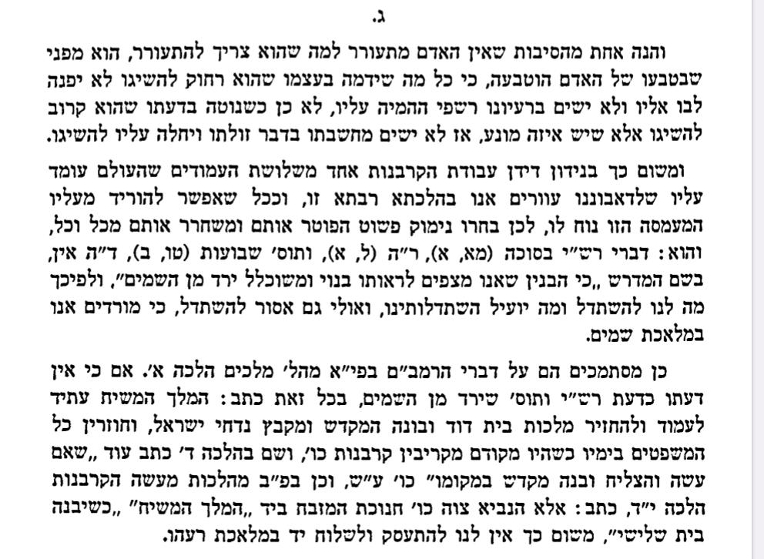
מדוע אנשים חושבים שיבנה משמיים

Slide 7
מקורות הפוכים
תלמוד בבלי
תלמוד ירושלמי
מדרש
תוספתא
מעשה רב

Slide 8
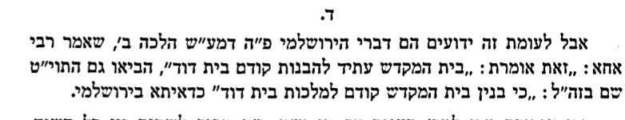
ירושלמי מפורש

Slide 9
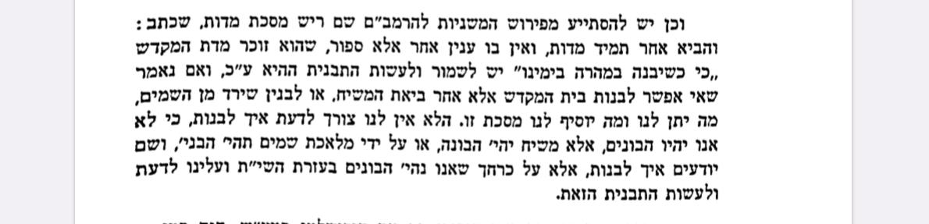
מסכת מידות לשם מה

Slide 10
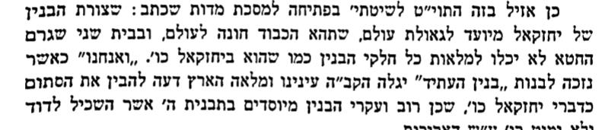
נבואת יחזקאל לשם מה

Slide 11
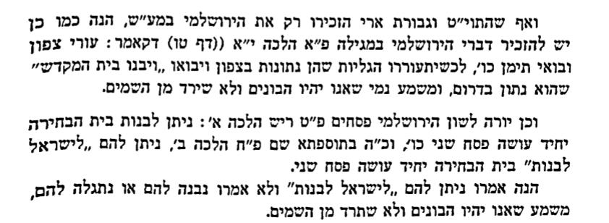
ירושלמי נוסף

Slide 12
תפילת שמונה עשרה
עַל הַצַּדִּיקִים וְעַל הַחֲסִידִים וְעַל זִקְנֵי שְׁאֵרִית עַמְּךָ בֵית יִשְׂרָאֵל וְעַל פְּלֵיטַת בֵּית סוֹפְרֵיהֶם וְעַל גֵּרֵי הַצֶּדֶק וְעָלֵינוּ, יֶהֱמוּ נָא רַחֲמֶיךָ יְיָ אֱלֹהֵינוּ, וְתֵן שָׂכָר טוֹב לְכָל הַבּוֹטְחִים בְּשִׁמְךָ בֶּאֱמֶת, וְשִׂים חֶלְקֵנוּ עִמָּהֶם, וּלְעוֹלָם לֹא נֵבוֹשׁ כִּי בְךָ בָטָחְנוּ. וְעַל חַסְדְּךָ הַגָּדוֹל בֶּאֱמֶת (וּבְתָמִים) נִשְעָנְנוּ. בָּרוּךְ אַתָּה יְיָ, מִשְׁעָן וּמִבְטָח לַצַּדִּיקִים.
וְלִירוּשָׁלַיִם עִירְךָ בְּרַחֲמִים תָּשׁוּב, וְתִשְׁכֹּן בְּתוֹכָהּ כַּאֲשֶׁר דִּבַּרְתָּ, וּבְנֵה אוֹתָהּ בְּקָרוֹב בְיָמֵינוּ בִּנְיַן עוֹלָם, וְכִסֵּא דָּוִד עַבְדְּךָ מְהֵרָה לְתוֹכָהּ תָּכִין. בָּרוּךְ אַתָּה יְיָ, בּוֹנֵה יְרוּשָׁלָיִם.
אֶת צֶמַח דָּוִד עַבְדְּךָ מְהֵרָה תַצְמִיחַ, וְקַרְנוּ תָרוּם בִּישׁוּעָתֶךָ. כִּי לִישׁוּעָתְךָ קִוִּינוּ כָּל הַיּוֹם. בָּרוּךְ אַתָּה יְיָ, מַצְמִיחַ קֶרֶן יְשׁוּעָה.

Slide 14
משיח לפני המקדש?
בגמ' מגילה (יח.) איתא "וכיון שכלו הפושעים מתרוממת קרן צדיקים... והיכן מתרוממת קרנם בירושלים שנאמר שאלו שלום ירושלים ישליו אוהביך וכיון שנבנית ירושלים בא דוד שנאמר אחר ישובו בני ישראל ובקשו את ה' אלהיהם ואת דוד מלכם"
וכתב רש"י "אחר ישובו בני ישראל: אחר שישובו לבית המקדש ובקשו הקב"ה ואת דוד מלכם".
ומבואר מדברי רש"י שחז"ל הקדושים אנשי כנסת הגדולה והנביאים שביניהם קבעו ברוח קדשם נוסח לכלל ישראל לדורות שיהא הבקשה באופן שמתפלל קודם לשובת כלל ישראל לירושלים. ונכלל בברכה זה הבית המקדש, כמבואר ברש"י.

Slide 15
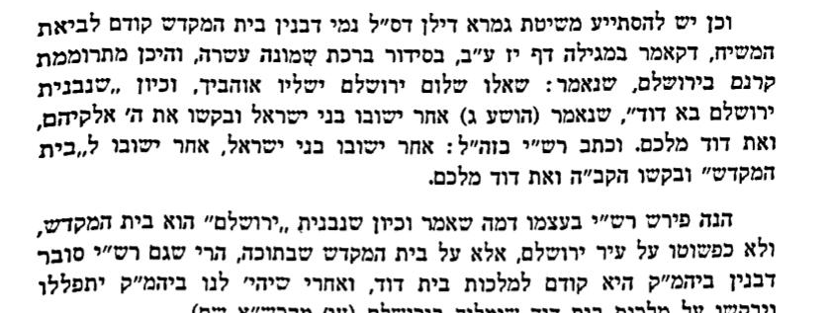
סדר הברכות

Slide 16
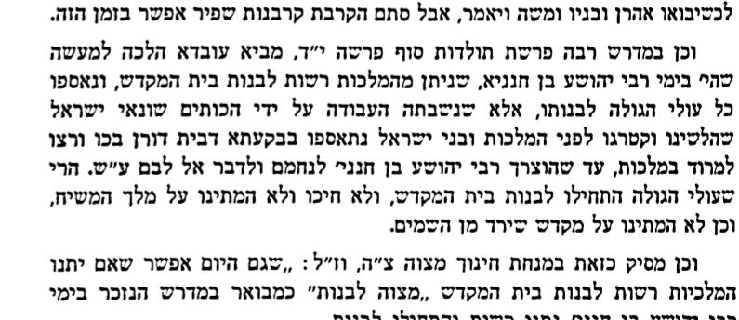
מעשה שהיה בזמן התנאים

Slide 17
קבלה מהגר"א
בעיתון 'המגיד' (תמוז תרכ"ב) מובא בשם הרב יעקב לייב לוי (בנו של הגאון ר' נחום משאדיק ואחד מגדולי הישוב הישן) שאמר עוד בשנת תר"י, בחיי כמה מתלמידי הגר"א:
"ובתוך הדברים שאלתי את פיו האם אין לאנשי ארץ ישראל איזה דבר מקובל באיזה אופן ודרך יהיה גאולתנו ב"ב, ענה ואמר לי בארץ ישראל מוסכם אצל כולם כי בטרם יבוא המשיח גאולה תהיה לנו על ידי רשיון מלכי האומות יר"ה ויבנה בית מקדשינו כאשר היה בימי בית שני ונקריב קרבנות, ואחר כך יתגלה משיח צדקנו".

Slide 18
בשעה שמלך המשיח בא
בפסיקתא בפסקא קומי אורי ז"ל "ת"ר בשעה שמלך המשיח נגלה בא אליהו ועומד על גג של בית המקדש והי' משמיע להם לישראל ואומר להם ענוים הגיע זמן גאולתכם"
וכתב שם בביאור לרבינו ר' זלמן מרגליות וז"ל "עומד על גג בית המקדש: בירושלמי דמע"ש הובא בתיו"ט שם דבנין ביהמ"ק יהי' ארבעים שנה קודם לביאת המשיה לפי"ז א"ש עומד על גג בית המקדש בפשיטות".

Slide 19
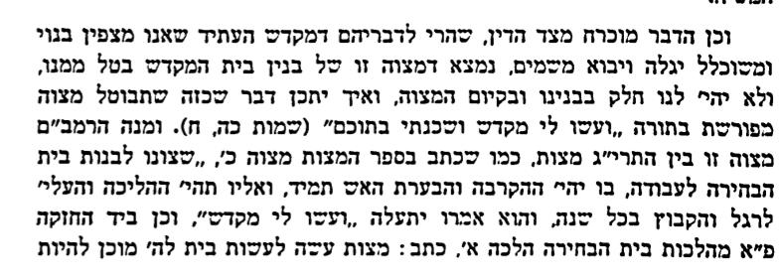
למה נגרע

Slide 20

רעיונות

Slide 21
ובאש אתה עתיד...
והנה מדאומרים בנחם, כי אתה ה' באש הצתה ובאש אתה עתיד לבנותה (עי' ב"ק ס' ב'), משמע כסוברים שירד מהשמים. – ראה הערה.
הגמרא בבבא קמא [ס, ב] אמר הקדוש ברוך הוא עלי לשלם את הבערה שהבערתי, אני הצתי אש בציון, שנאמר "ויצת אש בציון ותאכל יסודותיה", ואני עתיד לבנותה באש שנאמר "ואני אהיה לה חומת אש סביב ולכבוד אהיה בתוכה".
וכן כתב בזהר [פרשת פנחס ח"ג ע' רכ"א] שהמקדש שלעתיד יבנה הקדוש ברוך הוא בעצמו, ויהי פעולת ידיו לא ידי בשר ודם, דכתיב בונה ירושלים ה'.
והגלאנטי מייתי בשם הזהר [פ' פקודי], שכל האבנים ויסודי המקדש לא נחרבו, ועתיד הקדוש ברוך הוא לבנות בית המקדש מאותם אבנים עצמם שנגנזו.
Notes:
ויש לעיין בראיה מתפילת נחם: שהנה המקור שתבנה באש הוא מהפסוק:
זכריה פרק ב פסוק ח - ט
וַיֹּאמֶר אֵלָו רֻץ דַּבֵּר אֶל הַנַּעַר הַלָּז לֵאמֹר פְּרָזוֹת תֵּשֵׁב יְרוּשָׁלִַם מֵרֹב אָדָם וּבְהֵמָה בְּתוֹכָהּ: וַאֲנִי אֶהְיֶה לָּהּ נְאֻם יְהֹוָה חוֹמַת אֵשׁ סָבִיב וּלְכָבוֹד אֶהְיֶה בְתוֹכָהּ: פ
שירושלים תשב ללא חומה (כמו היום) ומי ישמור עלינו מפני הערבים?
ה' יתן לה חומת אש – מהי אותה חומת אש?
מסביר רש"י: ואני אהיה לה - למגן כאילו חומת אש סביב לה.
נמצא שחומת אש היא רק משל – להגנה שה' ישמור על ירושלים.
ואם כן אולי גם בתפילה מה שאומרים שה' יבנה אותה באש
אין הכוונה שירד משמים בית מקדש
אלא כנגד מה שאנחנו כל כך מפחדים מהערבים מה יגידו ומה יעשו?
אומר בורא עולם – אני יבנה אותה באש – תפול עליהם אימתה ופחד
ואף אחד לא יגיד כלום ולא יעשה כלום.
ונזכה במהרה.

Slide 22
באש עתיד לבנותה?
הנה יש לשאול בכלל על דברי הגמ' בבבא קמא [ס, ב]: אמר הקדוש ברוך הוא עלי לשלם את הבערה שהבערתי, אני הצתי אש בציון, שנאמר "ויצת אש בציון ותאכל יסודותיה", ואני עתיד לבנותה באש שנאמר "ואני אהיה לה חומת אש סביב ולכבוד אהיה בתוכה".
איך מבואר בזה הפסוק שביה"ק יבנה מאש?
בנוסף הגמ' אומרת אני הצתי אש בציון – וכי לא נבוכדנאצר וחבריו שרפו את המקדש?
הגמ' בפשטות לא התכוונה שבית המקדש יבנה ממש מאש. כמו שמוכח מהמון מקומות שאנחנו בעצמנו נבנה את בית המקדש.
כוונת הגמ' לומר שבורא עולם יעזור לנו לבנות את בית המקדש בסיוע אש רוחנית. דהינו כמו שבית המקדש נחרב בידי אדם (נבוכדנאצר וחייליו) אבל היה בזה סיוע של אש רוחנית ככתוב ויצת אש בציון. כך בית המקדש יבנה על ידינו ויהיה בזה סיוע של אש רוחנית.
מהי אותה אש רוחנית? אפשר לבאר כדברי רש"י על המקום: זכריה פרק ב פסוק ח – ט וַיֹּאמֶר אֵלָו רֻץ דַּבֵּר אֶל הַנַּעַר הַלָּז לֵאמֹר פְּרָזוֹת תֵּשֵׁב יְרוּשָׁלִַם מֵרֹב אָדָם וּבְהֵמָה בְּתוֹכָהּ: וַאֲנִי אֶהְיֶה לָּהּ נְאֻם ה' חוֹמַת אֵשׁ סָבִיב וּלְכָבוֹד אֶהְיֶה בְתוֹכָהּ: פ שירושלים תשב ללא חומה (כמו היום) ומי ישמור עלינו מפני הערבים? ה' יתן לה חומת אש – מהי אותה חומת אש? מסביר רש"י: ואני אהיה לה - למגן כאילו חומת אש סביב לה. נמצא שחומת אש היא רק משל – להגנה שה' ישמור על ירושלים.
ואם כן גם בתפילה מה שאומרים שה' יבנה אותה באש אין הכוונה שירד משמים בית מקדש אלא כנגד מה שאנחנו כל כך מפחדים מהערבים מה יגידו ומה יעשו? אומר בורא עולם – אני יבנה אותה באש – תפול עליהם אימתה ופחד ואף אחד לא יגיד כלום ולא יעשה כלום. ונזכה במהרה.

Slide 23
שני בתי מקדש

Slide 24
מלבי"ם עזרא פרק ו פסוק טו
ויעשו חנוכת הבית הזה בחדוה,
כבר פי' הקדמונים מ"ש הבית הזה, כי אם היו זוכים אז היה מגיע זמן הגאולה העתידה, ותיכף אחר בנין זה היה יורד ביהמ"ק מן השמים כמקדש שראה יחזקאל לעתיד לבא והיו מתחילים החנוכה השנית שנאמרה ביחזקאל, ולע"ע עשו חנוכת הבית הזה, שמלת דנא מורה שמצפה על חנוכת בית אחר.
משנה שכיר שמות פרשת בשלח: אין סתירה בין הזהר בפרשת פנחס והגמרא במסכת בבא קמא, שמשמע מהם שהבית דלעתיד יהיה מעשה ידי הקדוש ברוך הוא, לזהר בפרשת פקודי שמשמע ממנו שיהיה מעשה ידי אדם, וכן משמע עוד מהזהר בפרשת תולדות,
דשניהם אמת - דתחילה נבנה למטה מעשה ידי אדם, ואח"כ ירד עליו מלמעלה, וכמבואר בתיקוני זהר בפירוש כן, וכהכרעת בעל "אספקלריא המאירה" שזכה לכוון לדעת התיקוני זהר מעצמו.

Slide 25
בית המקדש ומשיח
משנה שכיר שמות פרשת בשלח
ונראה פשוט, שבית המקדש שלמטה, שיהיה מעשה ידי אדם, יבנה עוד קודם ביאת המשיח.
שיהיה קיבוץ ישראל תחילה ע"י רשיון המלכויות, ונבנה בית המקדש שלמטה [ואפשר, שע"י זכות הרבים יגלו האבנים שנגנזו],
ואח"כ יבא משיח, ואח"כ ירד בית המקדש שלמעלה.
ודבר זה מבואר בפסיקתא [פיסקא "קומי אורי"]. דאיתא שם בזה הלשון:
מי קודם?

Slide 26
בית המקדש ומשיח
ת"ר, בשעה שמלך המשיח נגלה, בא ועומד על גג בית המקדש, והיה משמיע להם לישראל ואומר להם: ענוים, הגיע זמן גאולתכם. ואם אין אתם מאמינים - ראו באורי שזרח עליכם, שנאמר "קומי אורי כי בא אורך וכבוד ה' עליך זרח".
וכתב שם בביאור "זרע אפרים", לרבנו ר' אפרים זלמן מרגליות, וז"ל: "עומד על גג בית המקדש" - בירושלמי דמעשר שני [פ"ה ה"ב], הובא בתוס' יום טוב [שם], שבנין בית המקדש יהיה ארבעים שנה קודם לביאת המשיח. לפי"ז אתי שפיר 'עומד על גג בית המקדש' בפשיטות", עכ"ד. הרי בפירוש, דבנין בית המקדש שלמטה יהיה קודם ביאת המשיח.
מי קודם?

Slide 27
ירושלים לאן?
בית המקדש הראשוני יהיה פשוט, יבנו אותה עמך בית ישראל.
חלק מהציבור לא יכיר בבית מקדש זה.
השכינה תהיה שרויה בו בצורה חלקית.
שנים אחר כך מגיע המשיח ועומד על בית מקדש זה.
הציבור שלא הכיר עד היום מתקשה אפילו לקבל אותו. עד שמתקיים בנו הפסוק: קוּמִי אוֹרִי כִּי בָא אוֹרֵךְ וּכְבוֹד יְהֹוָה עָלַיִךְ זָרָח: כִּי הִנֵּה הַחֹשֶׁךְ יְכַסֶּה אֶרֶץ וַעֲרָפֶל לְאֻמִּים וְעָלַיִךְ יִזְרַח יְהֹוָה וּכְבוֹדוֹ עָלַיִךְ יֵרָאֶה: וְהָלְכוּ גוֹיִם לְאוֹרֵךְ וּמְלָכִים לְנֹגַהּ זַרְחֵךְ: שְׂאִי סָבִיב עֵינַיִךְ וּרְאִי כֻּלָּם נִקְבְּצוּ בָאוּ לָךְ בָּנַיִךְ מֵרָחוֹק יָבֹאוּ וּבְנֹתַיִךְ עַל צַד תֵּאָמַנָה: אָז תִּרְאִי וְנָהַרְתְּ וּפָחַד וְרָחַב לְבָבֵךְ כִּי יֵהָפֵךְ עָלַיִךְ הֲמוֹן יָם חֵיל גּוֹיִם יָבֹאוּ לָךְ:
מה העתיד?

Slide 29
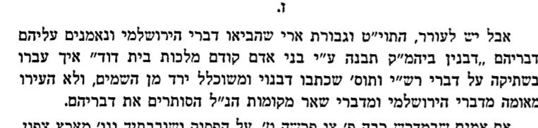
מדוע הראשונים התעלמו מרש"י

Slide 30
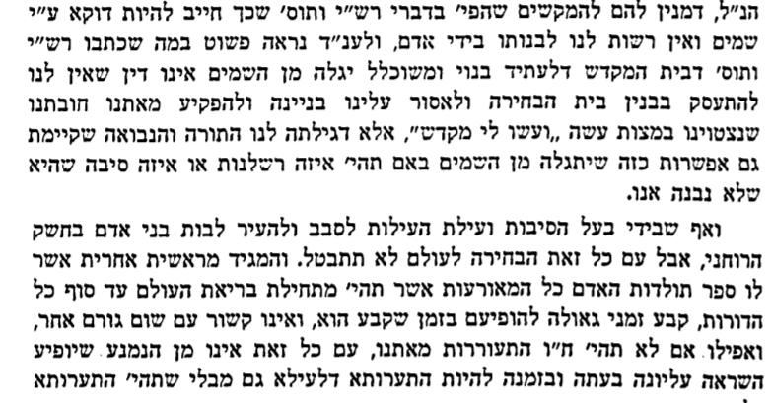
שתי אפשרויות

Slide 31
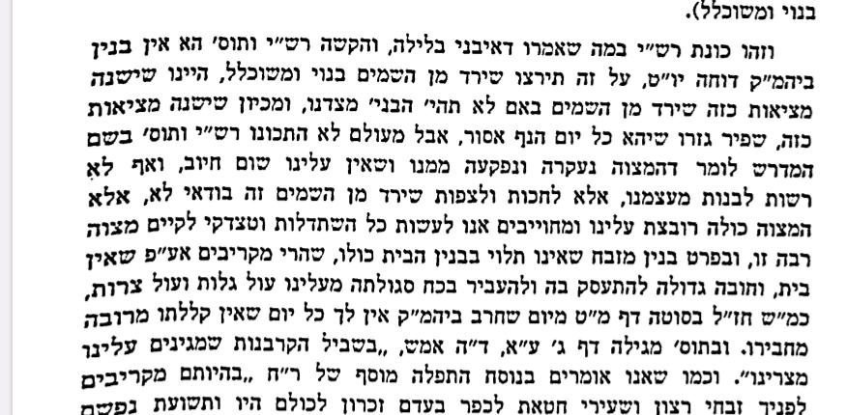
למה אסרו יום העומר

Slide 32
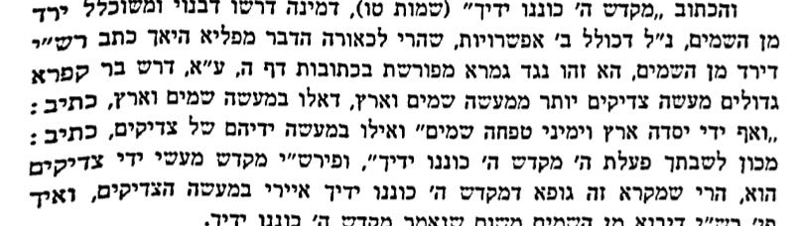
מקדש - השם כוננו ידיך

Slide 33
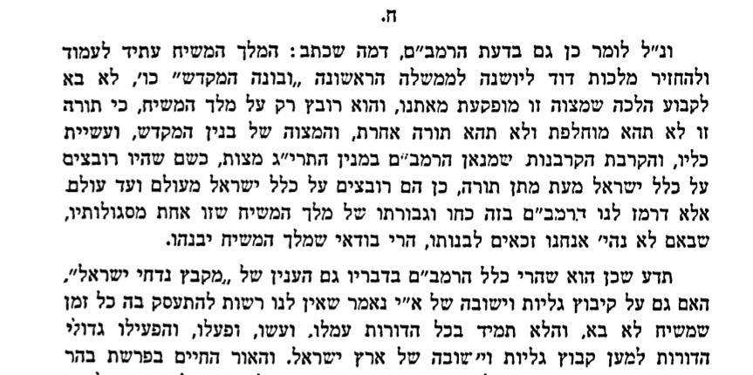
ללמוד מהעבר

Slide 34
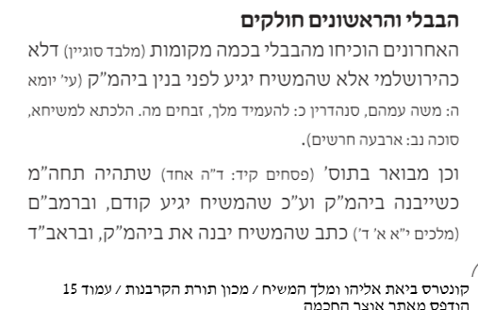
ארבעה קושיות

Slide 35
ארבע תירוצים
עיינתי במקורות ולא ראיתי הכרח לומר שהבבלי חולק:
1. לגבי מה שדנו בגמ' כיצד מלבישן ואמרו שמשה יהיה אז - הרי הגמ' מסתפקת רק לגבי הלבשת אהרן ובניו - מי קודם - ואכן שיחיו המתים גם משה יגיע. ומה זה קשור לגבי בנית המקדש?
2. להעמיד להם מלך - זה מחלוקת גדולה האם גם בבית שלישי הסדר מעכב. ועוד יתכן ומלך לאו דווקא אלא הכוונה אלא שלטון ישראל.
3. בגמ' זבחים מה הלכתא למשיחא - אין הכוונה דווקא משיח - אלא הכוונה דבר שלא נהוג היום, והרבה פעמים משיחא הכוונה ימות המשיח - גאולה.
4. בגמ' סוכה שקראו למשיח חרש - סימן שהוא בונה את המקדש, הרי כבר הסביר הרב פרנק שבתחילה יבנו מקדש כמו בית שני וכמה שיבינו, וכשיבוא משיח יבנה לפי יחזקאל ונמצא שהוא חרש.
נמצא שאין שום ראיה נגד מהבבלי.
ואדרבה בבלי כתוב שסדר הברכות הוא סדר הגאולה, וברכת ולירושלים נמצאת לפני את צמח דוד.

Slide 36
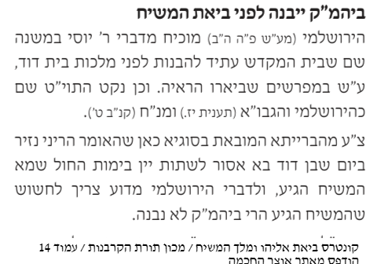
בגאולת אחישנה – משיח לפני מקדש
וצריך לומר שגם הירושלמי מודה שבגאולת אחישנה משיח יכול לבוא לפני מקדש.

Slide 37
